Slide 1
Индивидуальный проект (Этап 6)
Макарова Анастасия Михайловна

Slide 2
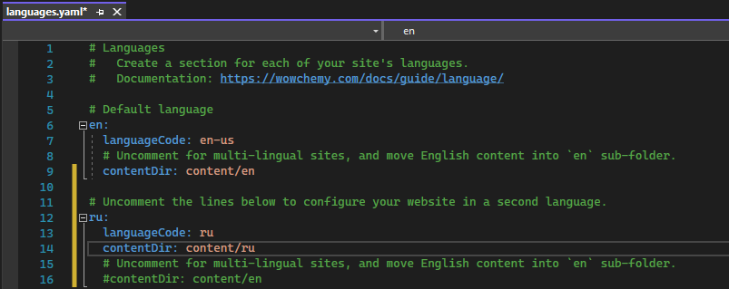
Размещещение двуязычного сайта на Github
Сделаем поддержку английского и русского языков.
Поддержка 2 языков

Slide 3
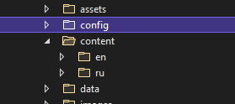
Разместим элементы сайта на обоих языках.
2 языка

Slide 4
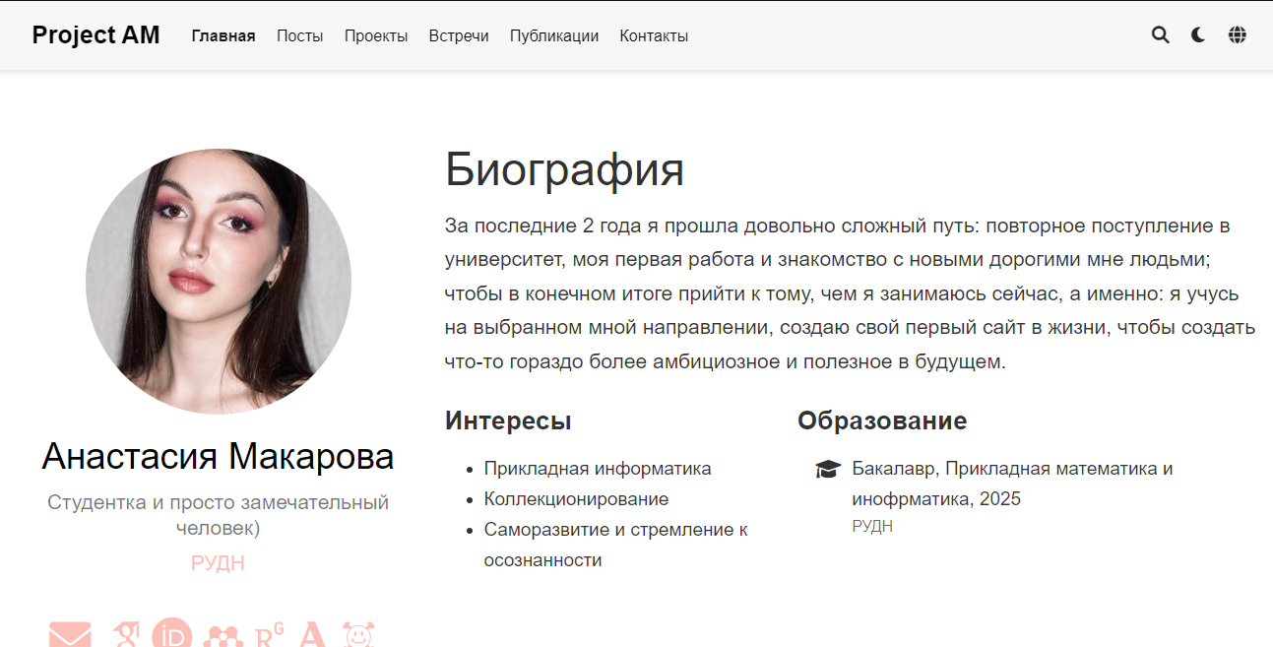
Проект на сайте

Slide 5
Спасибо за внимание!

